Slide 1


空白演示
深入理解计算机系统（第三版）
第九章 虚拟内存
动态内存分配
垃圾收集
C程序中常见的与内存有关的错误
在此输入您的封面副标题
汇报人：蔡天
邮箱：caitian@stu.xmu.edu.cn
汇报日期：2019.12.18

Slide 2
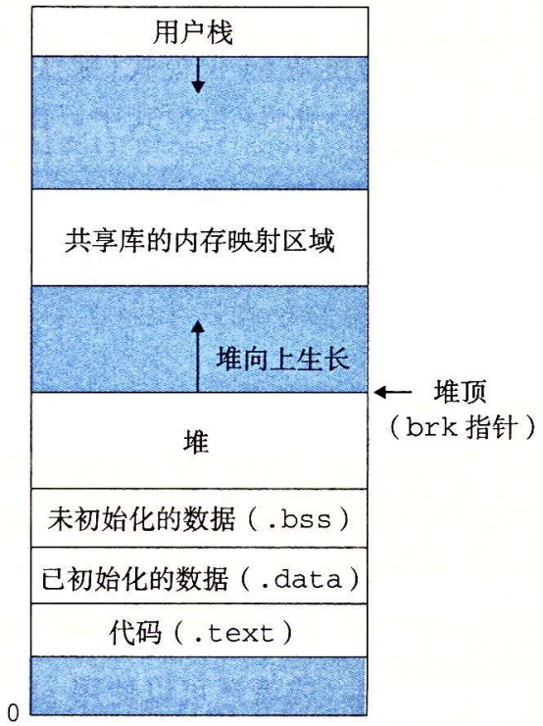
9.9 动态内存分配
动态内存分配器维护着一个进程的虚拟内存区域，称为堆。
对于每个进程，内核维护着一个变量brk，它指向堆的顶部。
分配器具有两种风格:
显式分配器: 应用显式地释放任何已分配的块。
隐式分配器: 分配器检测一个已分配块何时不再被程序使用，
那就释放这个块。隐式分配器也叫垃圾收集器，自动释放未
使用的已分配块的过程称为垃圾收集.

Slide 3
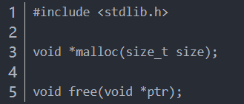

9.9 动态内存分配
malloc和free函数
malloc():返回一个指针，指向大小为至少size字节的内存块，
这个块会为可能包含这个块内的任何数据对象做对齐。
free():释放已分配的堆块。ptr参数必须指向一个从malloc
获得的已分配块的起始位置。
动态内存分配器，例如malloc，可以使用mmap和munmap函数，
显式地分配和释放堆内存，或者使用sbrk函数。
sbrk函数通过将内核的brk指针增加incr来扩展和收缩堆。

Slide 4
9.9 动态内存分配
为什么要使用动态内存分配？
最重要的原因是直到程序实际运行时，才知道某些数据结构的大小。
分配器的要求和目标
显式分配器必须在一些相当严格的约束条件下工作：
处理任意请求序列
立即响应请求
只使用堆
对齐块（对齐要求）
不修改已分配的块

Slide 5
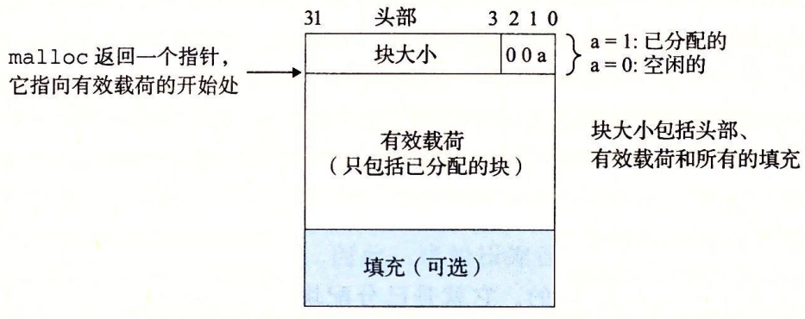
9.9 动态内存分配
碎片
当虽然有未使用的内存但不能用来满足分配请求时，就会发生碎片这种现象。碎片分为
两种类型：内部碎片和外部碎片。
内部碎片是在一个已分配块比有效载荷大时发生的；外部碎片是当空闲内存合计起来足够
满足一个分配请求，但是没有一个单独的空闲块足够大可以来处理这个请求时发生的。
分配器的数据结构
分配器需要一些数据结构，允许它
来区别块边界，以及区别已分配块
和空闲块。

Slide 6
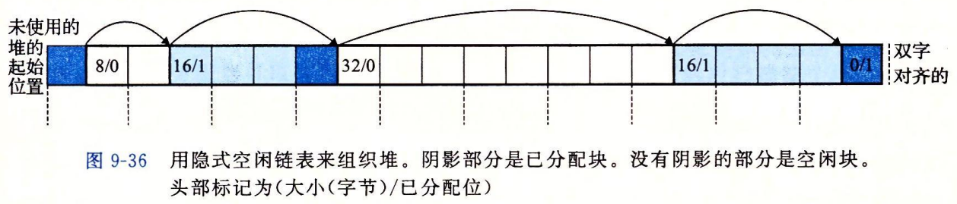
9.9 动态内存分配
隐式空闲链表
隐式空闲链表的优点是简单。显著缺点是任何操作的开销，例如放置分配的块，要求对空闲链表进行搜索，该搜索所需时间与堆中已分配块和空闲块的总数呈线性关系。
放置已分配的块
放置策略有三种：首次适配、下一次适配、最佳适配。

Slide 7
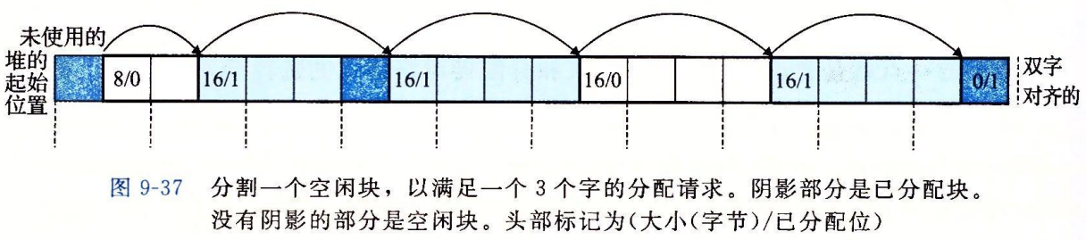
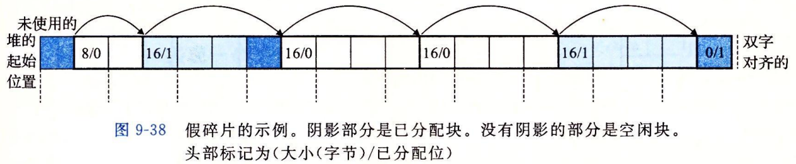
9.9 动态内存分配
分割空闲块
合并空闲块

Slide 8
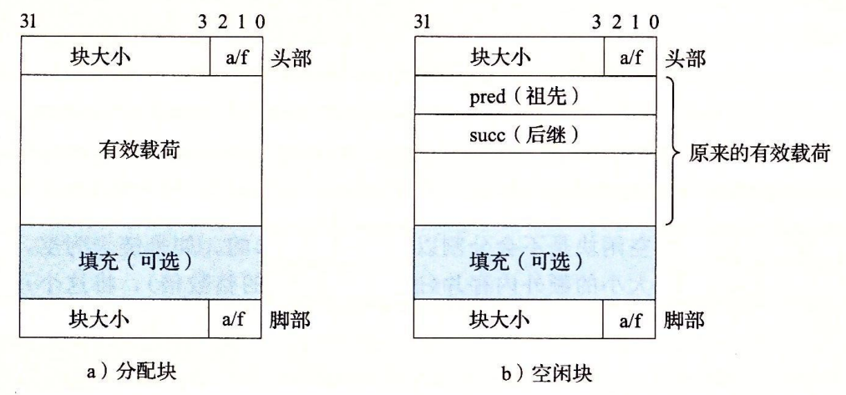
9.9 动态内存分配
显式空闲链表
使用双向链表而不是隐式
空闲链表，使首次适配的
分配时间从块总数的线性
时间减少到了空闲块数量
的线性时间。
显式链表也有缺点，在于
空闲块必须足够大，以包
含所有需要的指针，以及
头部和可能的脚部。这就导致了更大的最小块大小，也潜在地提高了内部碎片的程度。

Slide 9
9.10 垃圾收集
垃圾收集器（garbage collector）是一种动态内存分配器，它自动释放程序不再需要的已分配块。这些块被称为垃圾（garbage）（因此术语就称之为垃圾收集器）。自动回收堆存储的过程叫做垃圾收集（garbage collection）。在一个支持垃圾收集的系统中，应用显式分配堆块，但从不显式地释放它们，在C程序的上下文中，应用调用malloc，但是从不调用free。反之，垃圾收集器定期识别垃圾块，并相应地调用free，将这些块放回到空闲链表中。
垃圾收集器的基本知识
垃圾收集器将内存视为一张有向可达图（reachability graph），如下图，该图的节点被分成一组根节点（root node）和一组堆节点（heap node）。每个堆节点对应于堆中的一个已分配块。

Slide 10
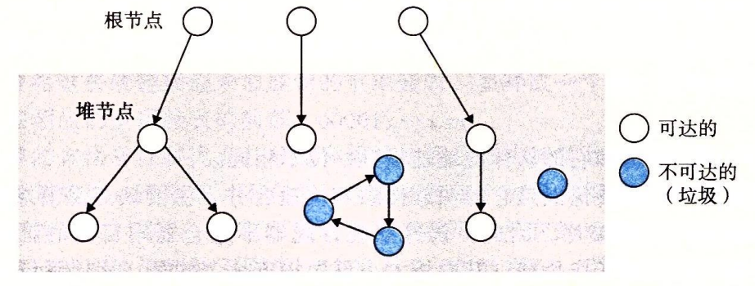
9.10 垃圾收集
有向边p->q意味着块p中的某个位置指向块q中的某个位置。根节点对应于这样一种不在堆中的位置，它们中包含指向堆中的指针。这些位置可以是寄存器、栈里的变量，或者是虚拟内存中读写数据区域内的全局变量。
当存在一条从任意根节点出发到达p的有向路径时，我们说节点p是可达的（reachable）。在任何时刻，不可达节点对应于垃圾，是不能被应用再次使用的。垃圾收集器的角色是维护可达图的某种表示，并通过释放不可达节点且将它们返回给空闲链表，来定期的回收它们。

Slide 11
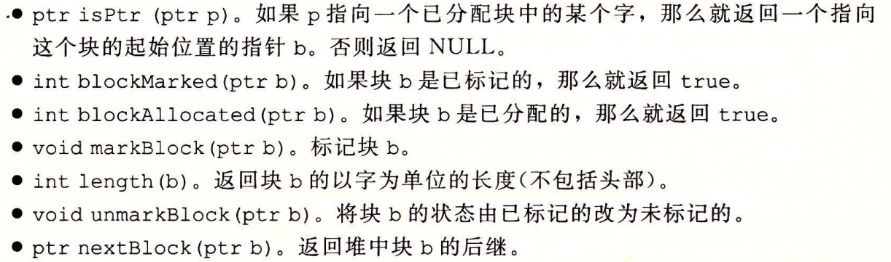
9.10 垃圾收集
Mark&Sweep垃圾收集器
它由标记(mark)和清除(sweep)阶段组成，标记阶段标记出根节点的所有可达的和已分配
的后继，而后面的清除阶段释放每个未被标记的已分配块。块头部中空闲的低位中的一位
通常用来表示这个块是否被标记了。

Slide 12
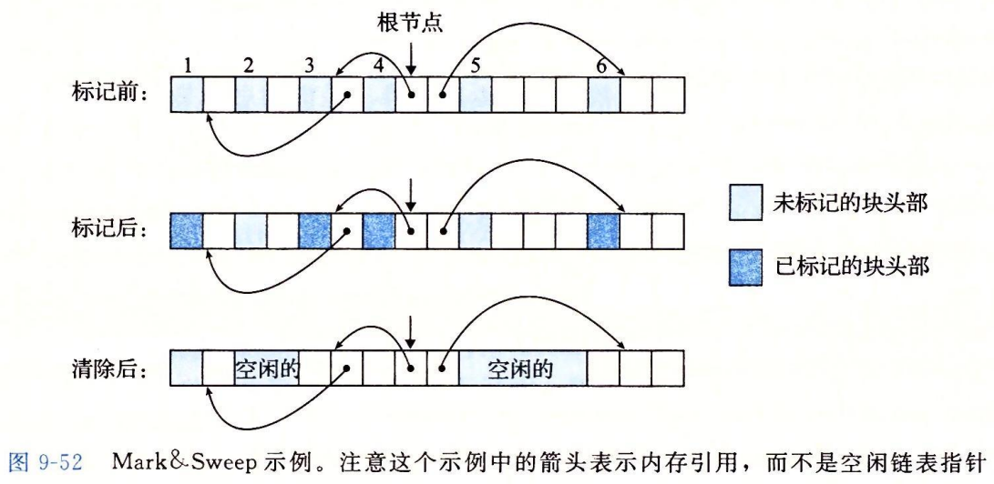
9.10 垃圾收集
堆由六个已分配块组成。第3块包含一个指向第1块的指针。第4块包含指向第3块和第6块的指针。根指向第4块。在标记阶段之后，第1块、第3块、第4块和第6块被做了标记，因为它们是从根节点可达的。第2块和第5块是未标记的，因为它们是不可达的。在清除阶段之后，这两个不可达块被回收到空闲链表。

Slide 13
9.11 C程序中常见的与内存有关的错误
间接引用坏指针
读未初始化的内存
允许栈缓冲区溢出
假设指针和它们指向的对象是相同大小的
造成错位错误
引用指针，而不是它所指向的对象
误解指针运算
引用不存在的变量
引用空闲堆块中的数据
引起内存泄漏

Slide 14
THANK YOU!

